Slide 1


Dzień ziemi
22 kwietnia

Slide 2
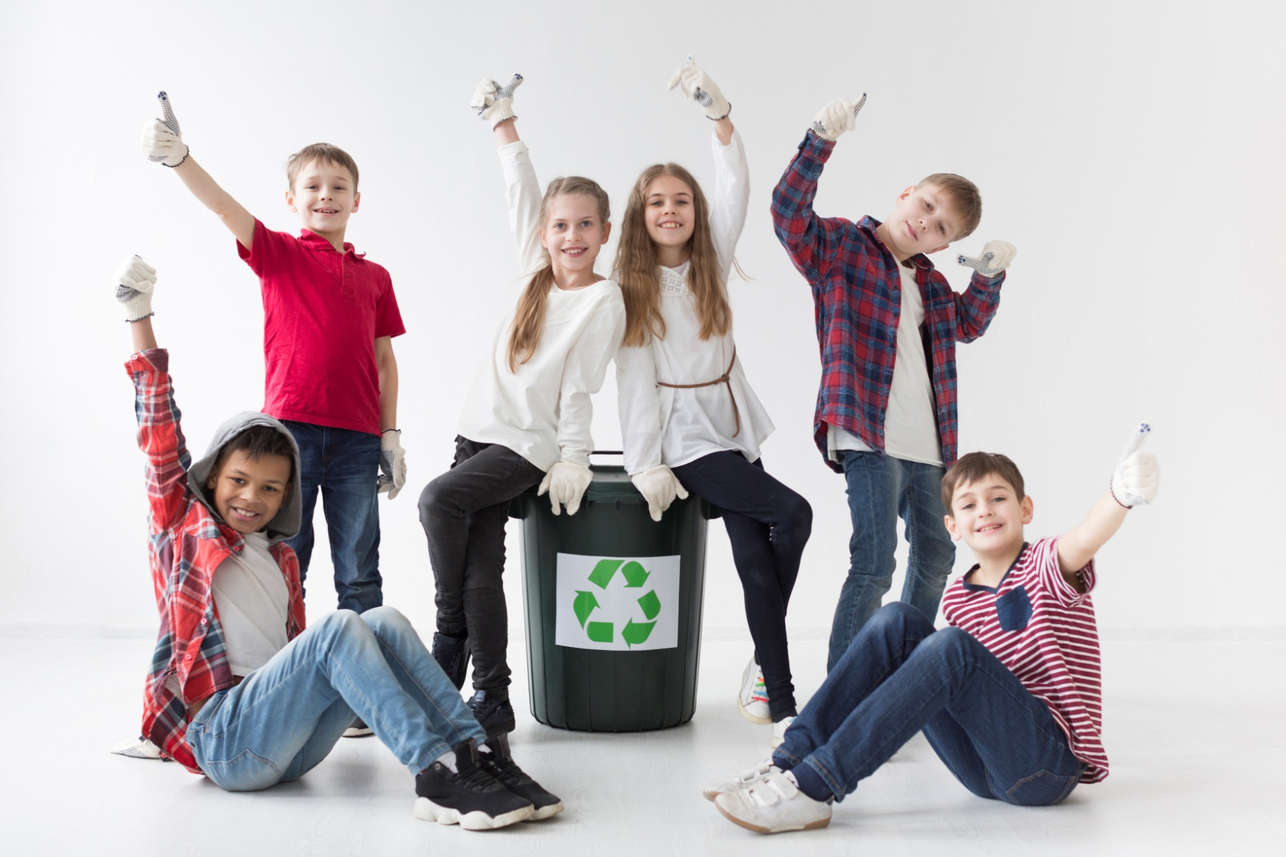
Dzień dobry!
To my, Przyjaciele Ziemi!
Wiemy, że nasza planeta jest naszym najcenniejszym skarbem.
Dziś chcemy pokazać Ci jak dołączyć do nas i stać się Przyjacielem Ziemi!

Slide 3
Zaczynamy naszą podróż.
Zobacz - to piękna Ziemia i jej wspaniali mieszkańcy.

Slide 4
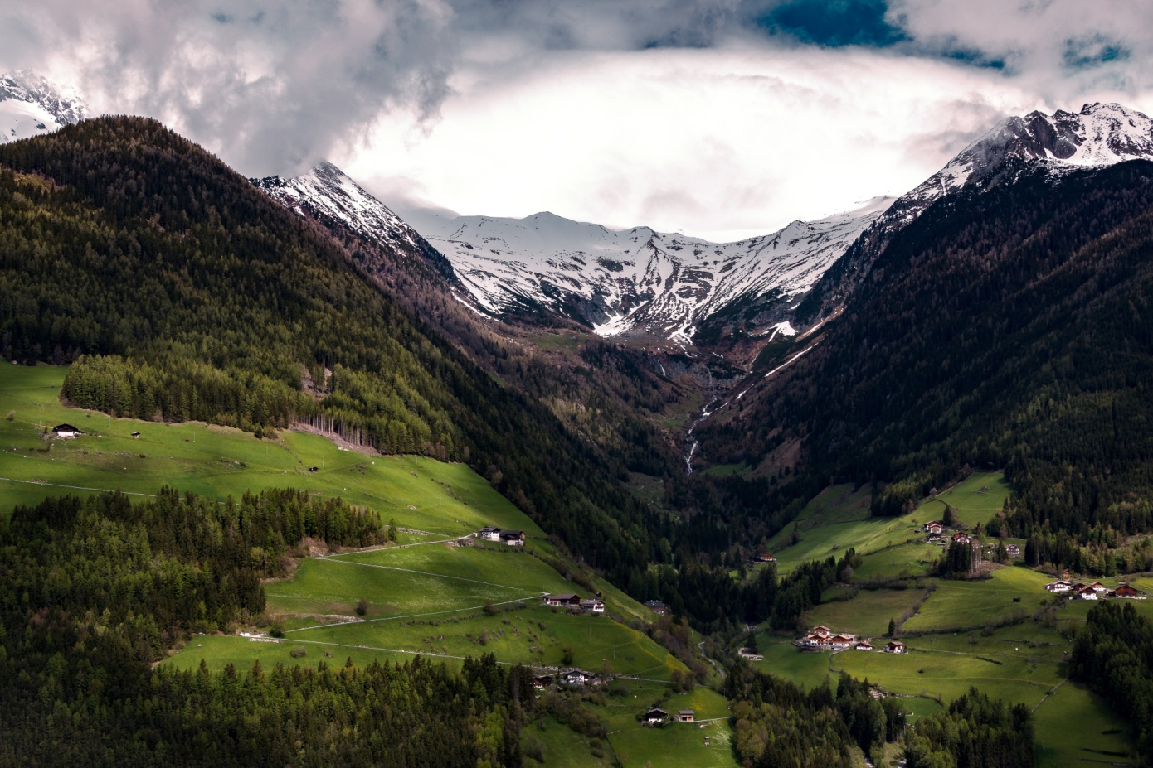
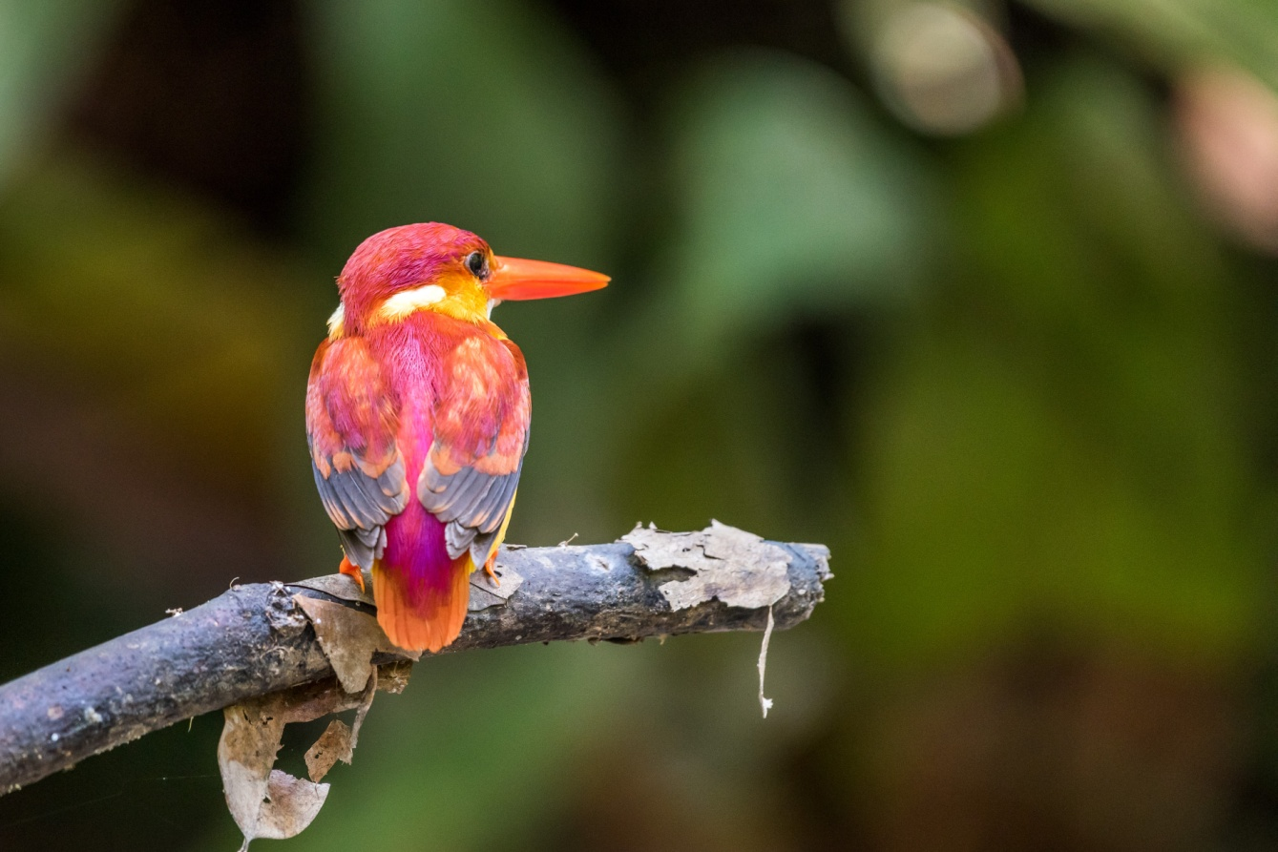

Slide 5
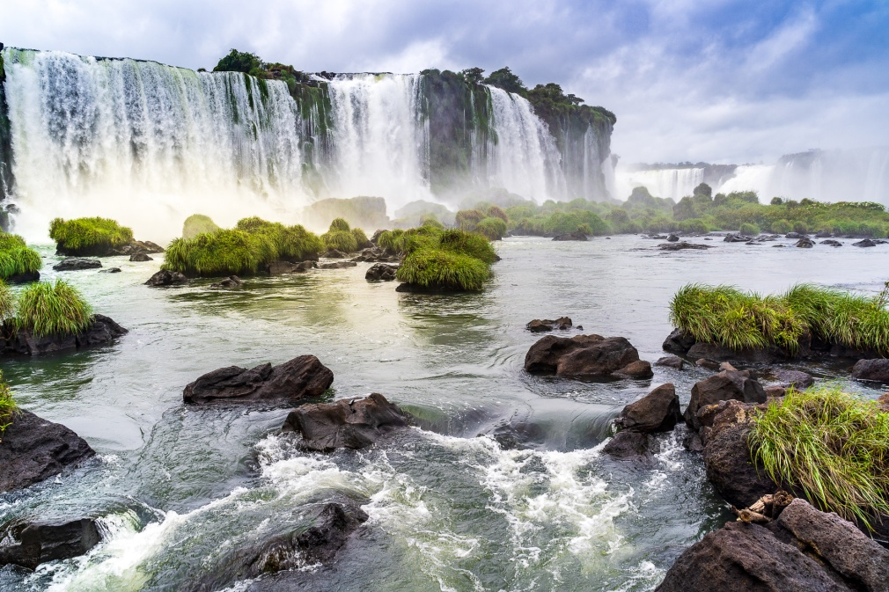
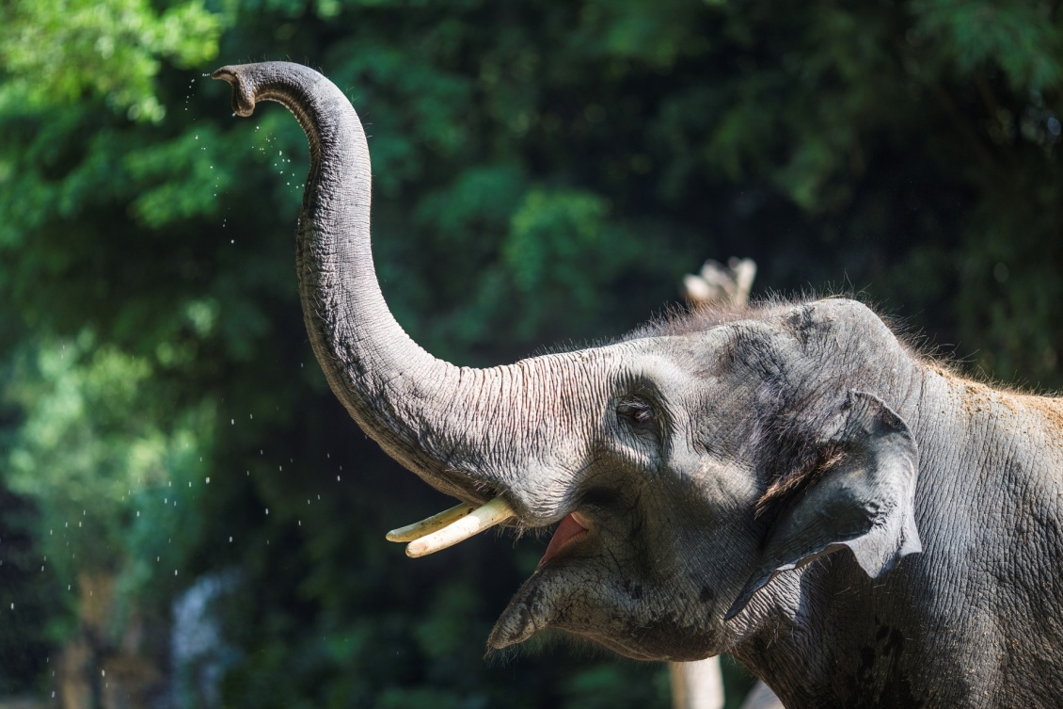
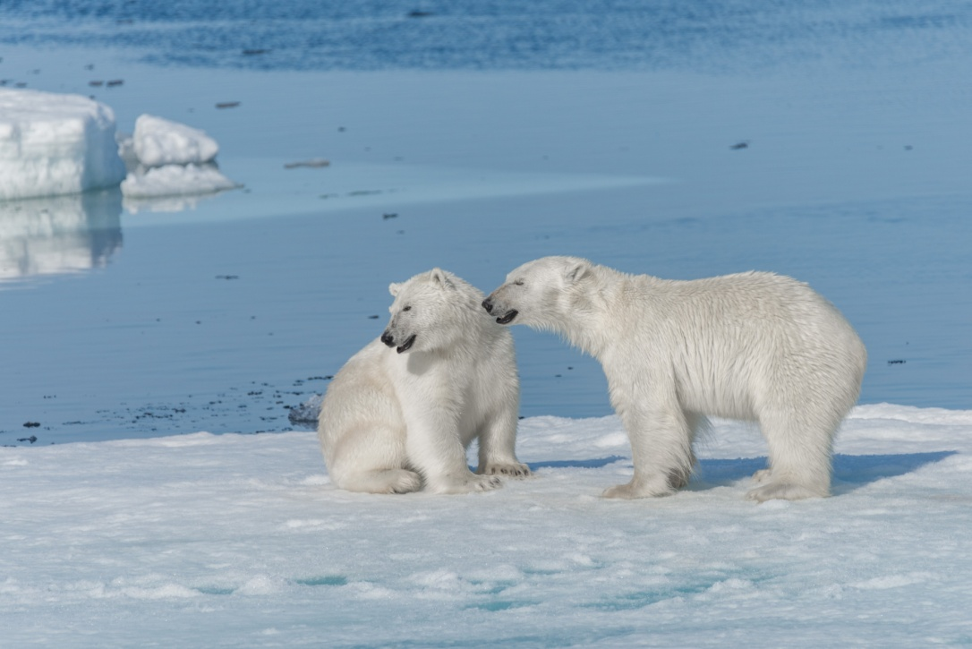

Slide 6
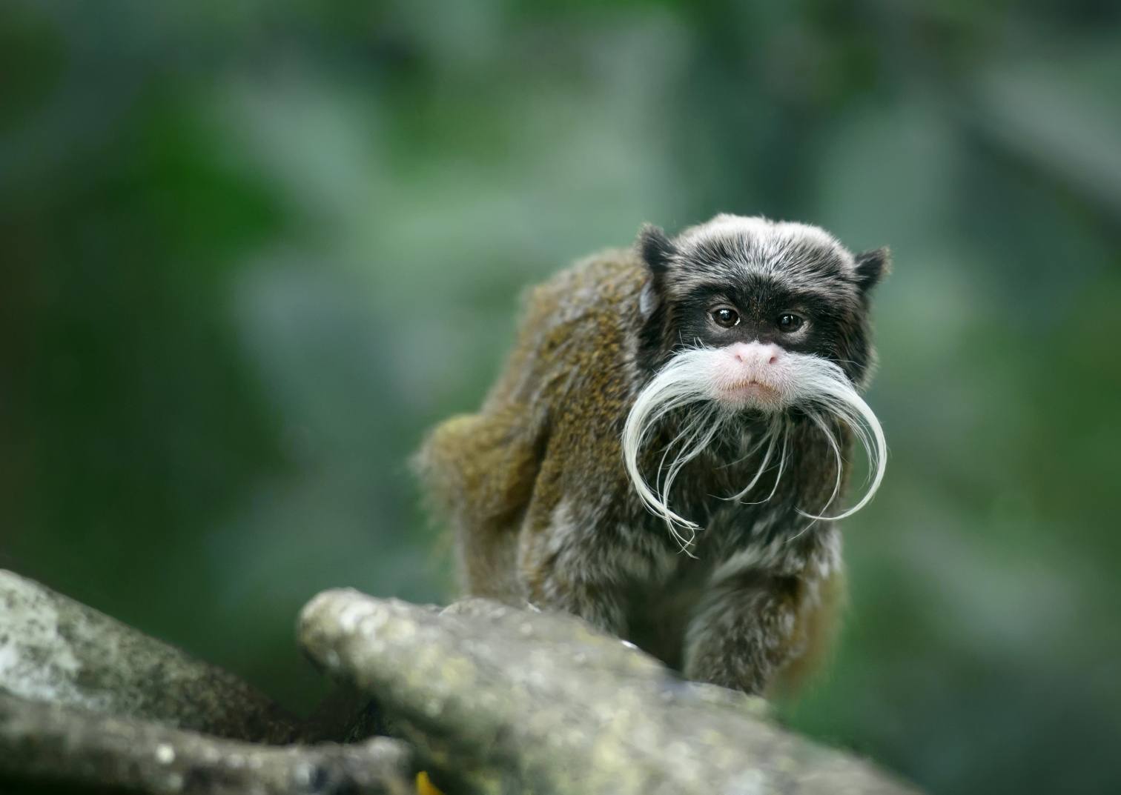
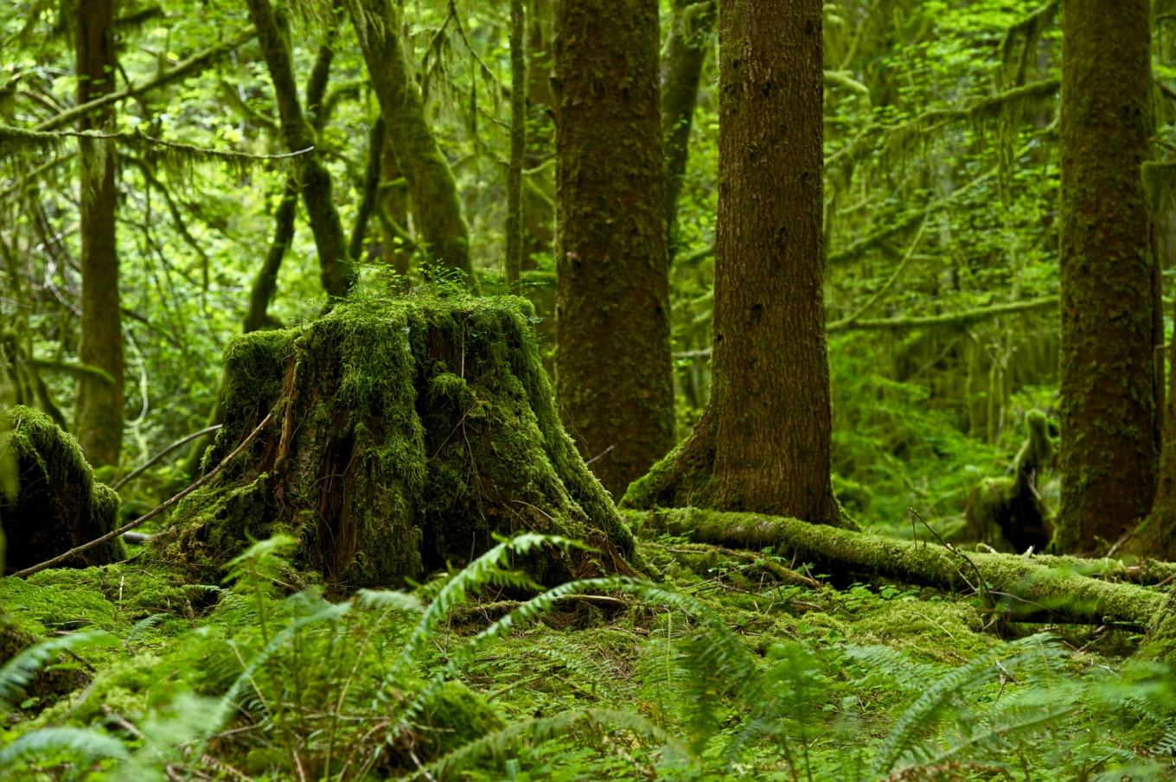

Slide 7
Pięknie, prawda?
Jednak od jakiegoś czasu Ziemia ma kłopoty.

Slide 8
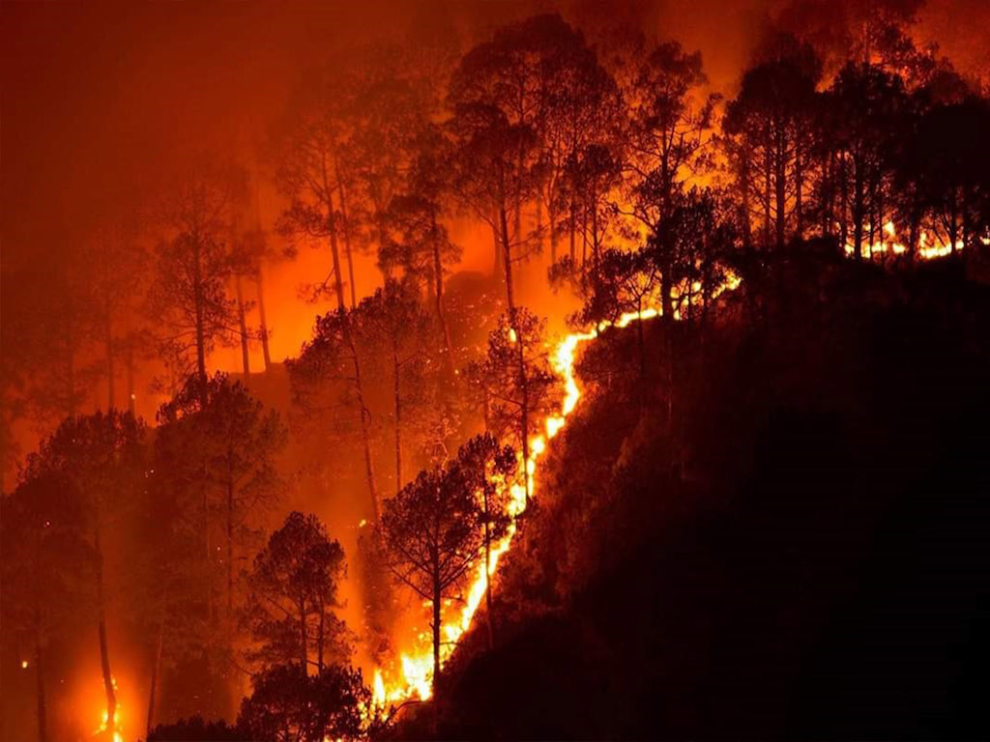
Ratunku, gorąco!
To pożary w Amazonii. Ten obszar bywa nazywany płucami Ziemi, ze względu na jego olbrzymie rozmiary. To obszar, który produkuje bardzo dużo tlenu.
Tlen jest niezbędny do życia ludzi i zwierząt.
Gdy lasy giną – ginie źródło tlenu.
A także setki tysięcy zwierząt, który zamieszkiwały te lasy.
Gdyby tlenu zabrakło – życie na Ziemi nie byłoby możliwe.

Slide 9
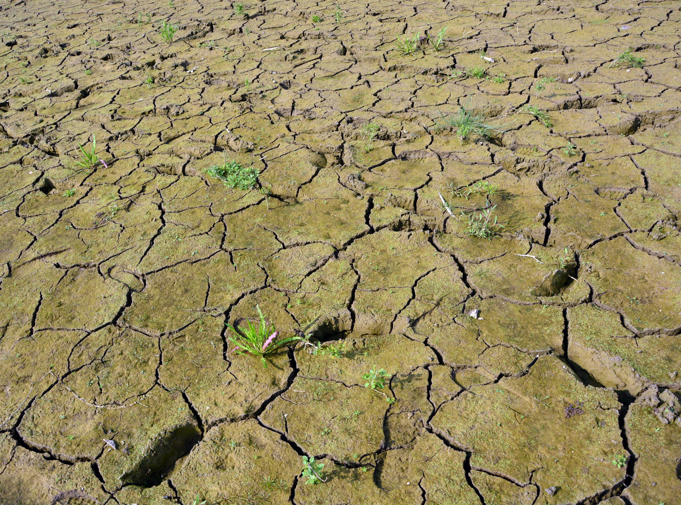
Susza
Pożary to nie jedyny kłopot z jakim mierzy się nasza planeta.
Ze względu na wysoką temperaturę i brak deszczu – rzeki wysychają, a to staje się powodem suszy.
Gleba pozbawiona wody nie nadaje się do życia dla roślin i zwierząt.

Slide 10
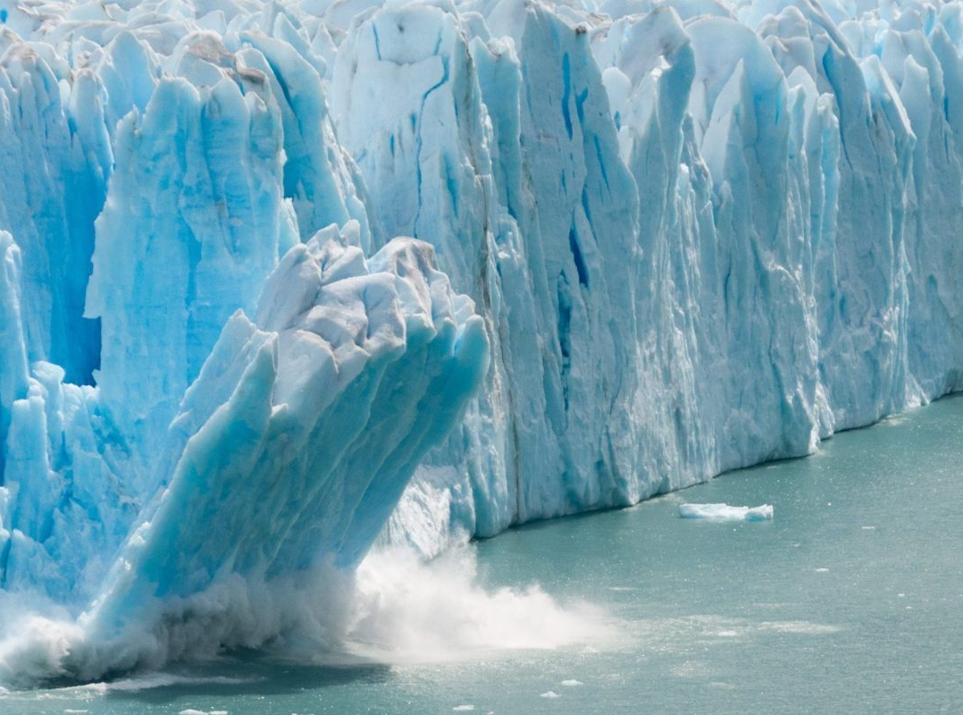
Topnienie lodowców
Topniejące lodowce to poważny sygnał, że Ziemia jest w tarapatach.
Sprawiają, że poziom wody w oceanach stale podnosi się i zalewa ląd, na którym mogliby żyć ludzie.
Z tego powodu ludzie zmuszeni są przemieszczać się i żyć na coraz mniejszej przestrzeni.
Topnienie zaburza także pracę wody i stanowi zagrożenie dla milionów gatunków zwierząt żyjących w oceanach.

Slide 11
NOWA Wyspa
NA POWIERZCHNI ZIEMI POJAWIŁA SIĘ NOWA WYSPA.

Slide 12
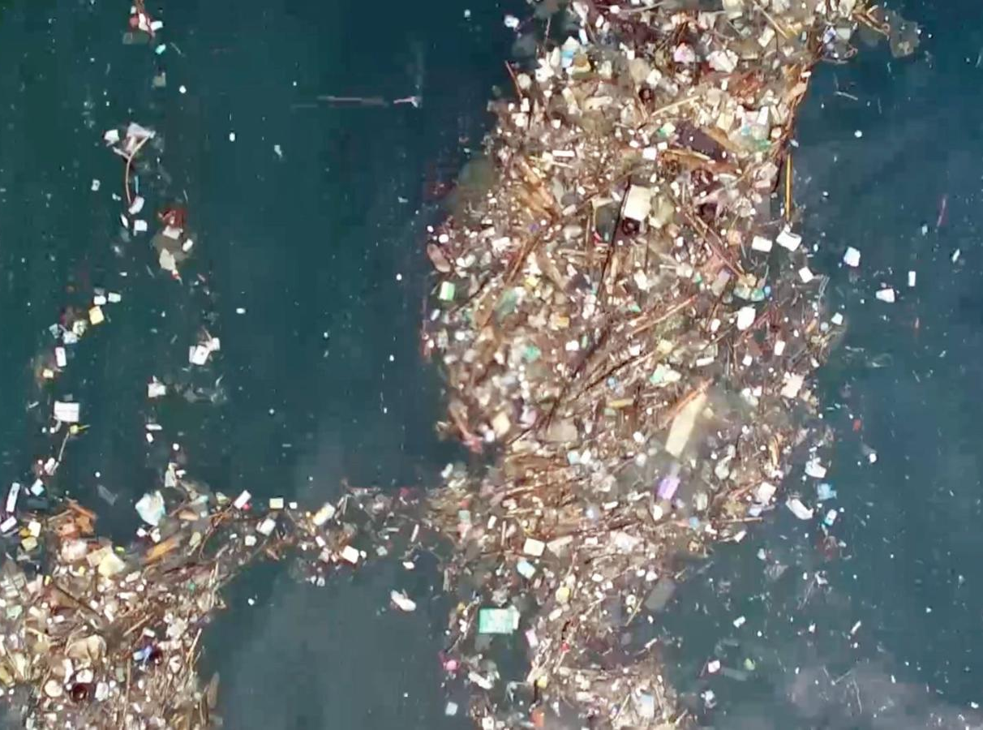
Wyspa śmieci
To nie żart. Wielka Pacyficzna Plama Śmieci to śmieciowa wyspa która zebrała się w wyniku ruchu wody właśnie na Oceanie Spokojnym
Składa się z plastikowych śmieci – butelek, sieci rybackich, zakrętek i foliowych reklamówek.

Slide 13

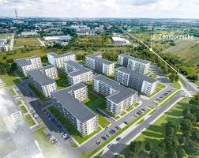
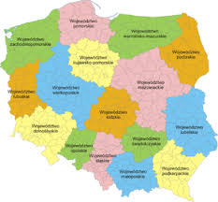
Zgadnij, jak duża jest Wyspa Śmieci?
Kliknij w odpowiedni obrazek.
duża jak dom
wielka jak osiedle
ogromna jak Polska

Slide 14
Tak naprawdę,
Wielka Pacyficzna Plama Śmieci jest pięciokrotnie większa od Polski!

Slide 15
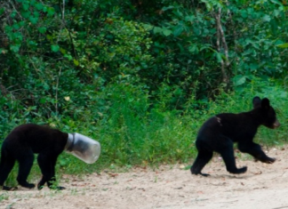
O, rety!
Śmieci w oceanie to głównie plastik. Dzieje się tak dlatego, że wyprodukowany plastik pozostaje na Ziemi przez setki i tysiące lat.
Czasem przybiera formę nanocząsteczek, czyli tak małych, że nie zobaczysz go gołym okiem. Dryfujący plastik zagraża zwierzętom wodnym.
Plastik, który jest pozostawiony na lądzie zagraża pozostałym zwierzętom, które zjadają go, myląc z pożywieniem lub po prostu klinują się w jego częściach.

Slide 16
Kto wyprodukował tyle śmieci?!

Slide 17
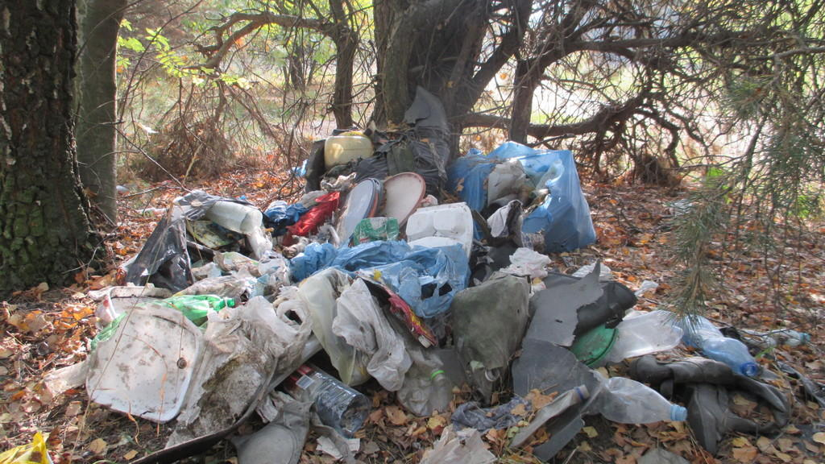
Plastikowe odpady
Domyślasz się pewnie, że to nie misie polarne, nie foczki i nie morskie zwierzęta wyprodukowały plastikowe śmieci.
Niestety, wszystkie te odpady tworzy człowiek.
Nie każdy dorosły, tak jak ty, wie i rozumie, że planecie trzeba pomagać.

Slide 18
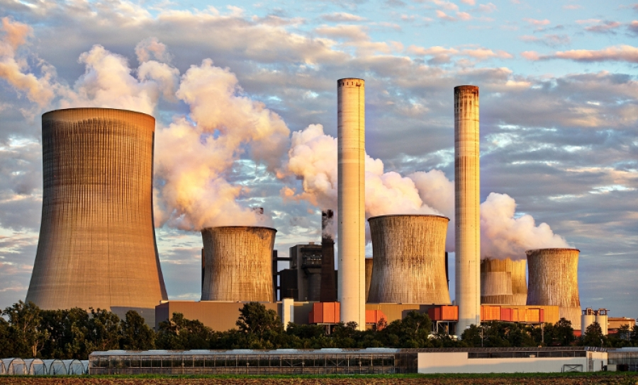
Co więcej…
Człowiek jest także odpowiedzialny za to, że temperatura na całej planecie cały czas rośnie!
Dlaczego?
Fabryki, samochody, samoloty, nasze domy produkują szkodliwe gazy, które nazywamy gazami cieplarnianymi.
Z tego powodu topnieją lodowce.
To także przyczyna problemów wielu gatunków zwierząt.
To również jedna z przyczyn różnych zmian, które obserwujemy w życiu zwierząt i roślin.

Slide 19
Kto może pomóc ziemi i zostać jej przyjacielem?
TERAZ JUŻ NA PEWNO WIESZ, ŻE ZIEMIA POTRZEBUJE PILNEJ POMOCY!

Slide 20

TY!

Slide 21
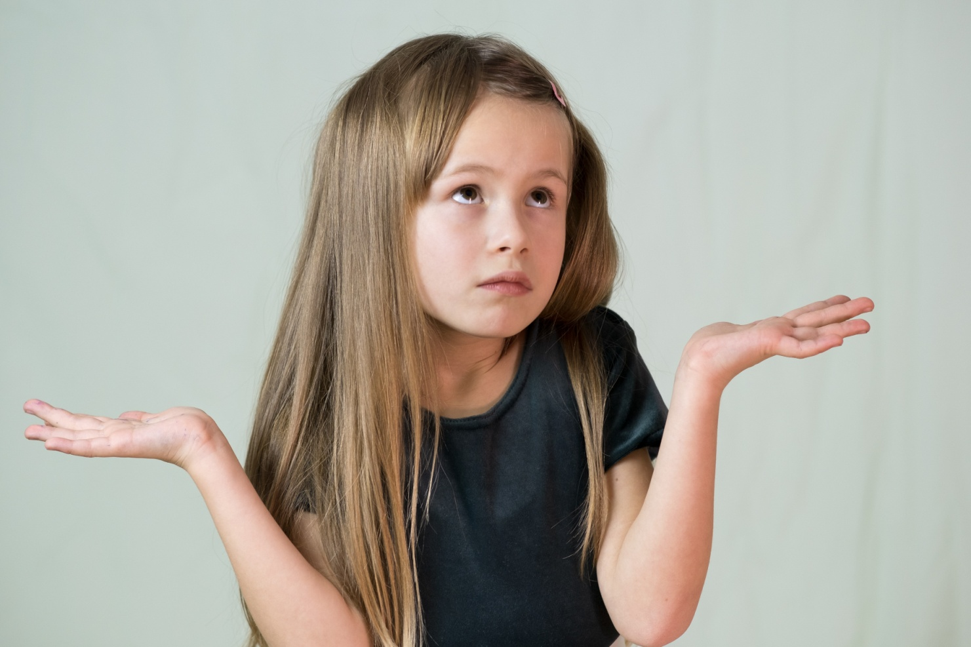
Tylko jak?

Slide 22
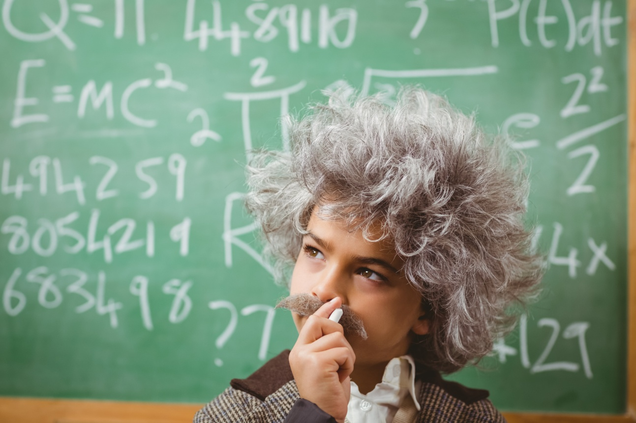
Mądrze!
Jesteś dzieckiem,
a dzieci mogą pomagać planecie
na wiele mądrych sposobów. Nawet lepiej niż dorośli!

Slide 23
Co możesz zrobić już dziś?

Slide 24
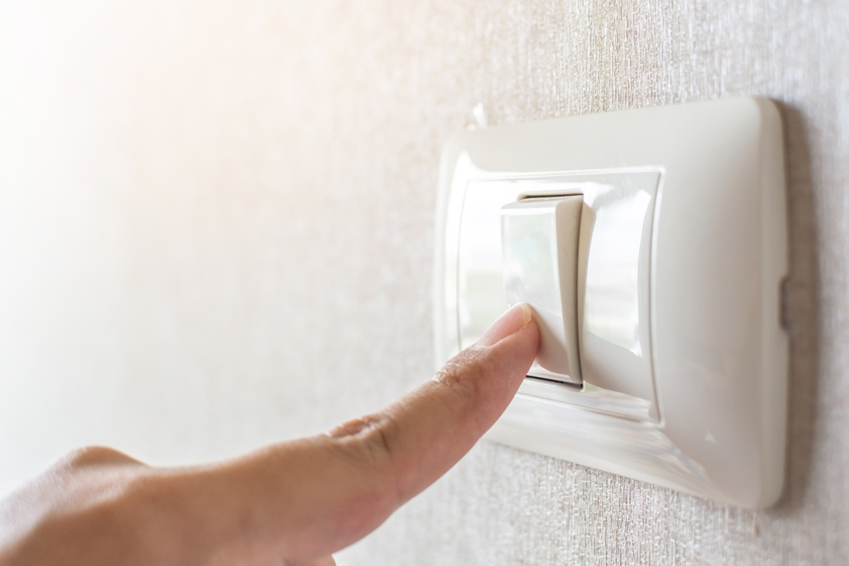
Dobre nawyki
Nawyki to takie zachowanie, do którego się przyzwyczailiśmy i wykonujemy je bez zastanowienia.
Np. po skorzystaniu z toalety myjesz ręce; po zabawie odkładasz zabawkę na miejsce; mówisz Dzień dobry!, gdy wejdziesz do przedszkola lub szkoły – to są dobre nawyki, które już masz.
Teraz czas na nowe!
NUMER 1 – Gaś światło, gdy wychodzisz z pomieszczeń. Dzięki temu oszczędzasz energię!

Slide 25
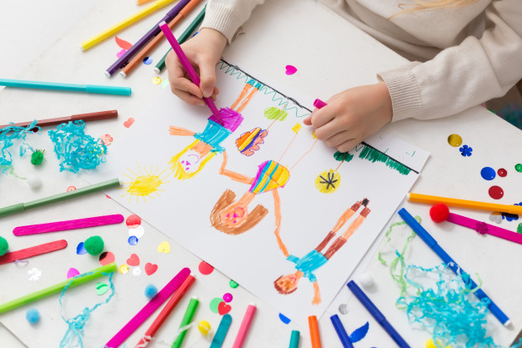
Nr 2 Rysowanie
Szanuj papier! Aby go wytworzyć wycinane są drzewa.
Zawsze zamalowuj całą kartkę z obu stron.
Poproś także dorosłych, by pozwolili Ci rysować na starych dokumentach i notatkach.

Slide 26
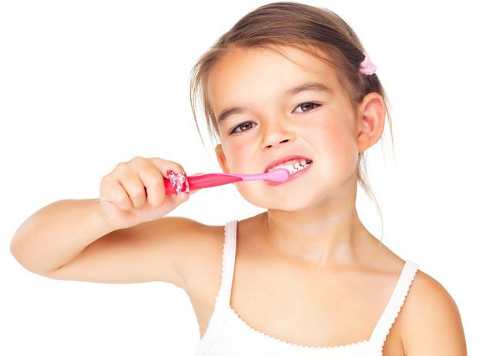
Myjąc zęby, zakręcaj wodę!
Czym mniej jej zużywasz – tym lepiej. Dzięki temu oczyszczalnie ścieków będą miały mniej pracy i wyprodukują mniej zanieczyszczeń podczas pracy, a zapasy wody nie będą kurczyć się tak szybko.

Slide 27
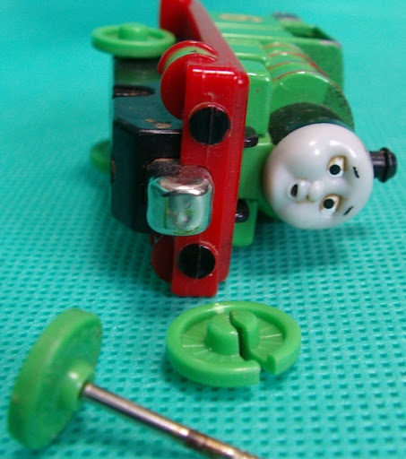
Dbaj o ubrania i zabawki
Zabawki i ubrania często zrobione są z tworzyw sztucznych.
Wiesz już, że są one bardzo szkodliwy dla naszej planety. Dlatego dbaj o to, co posiadasz.
Dzięki temu Twoje zabawki nie trafią do śmieci, a jeśli Ci się znudzą – będziesz mógł przekazać je innym dzieciom

Slide 28
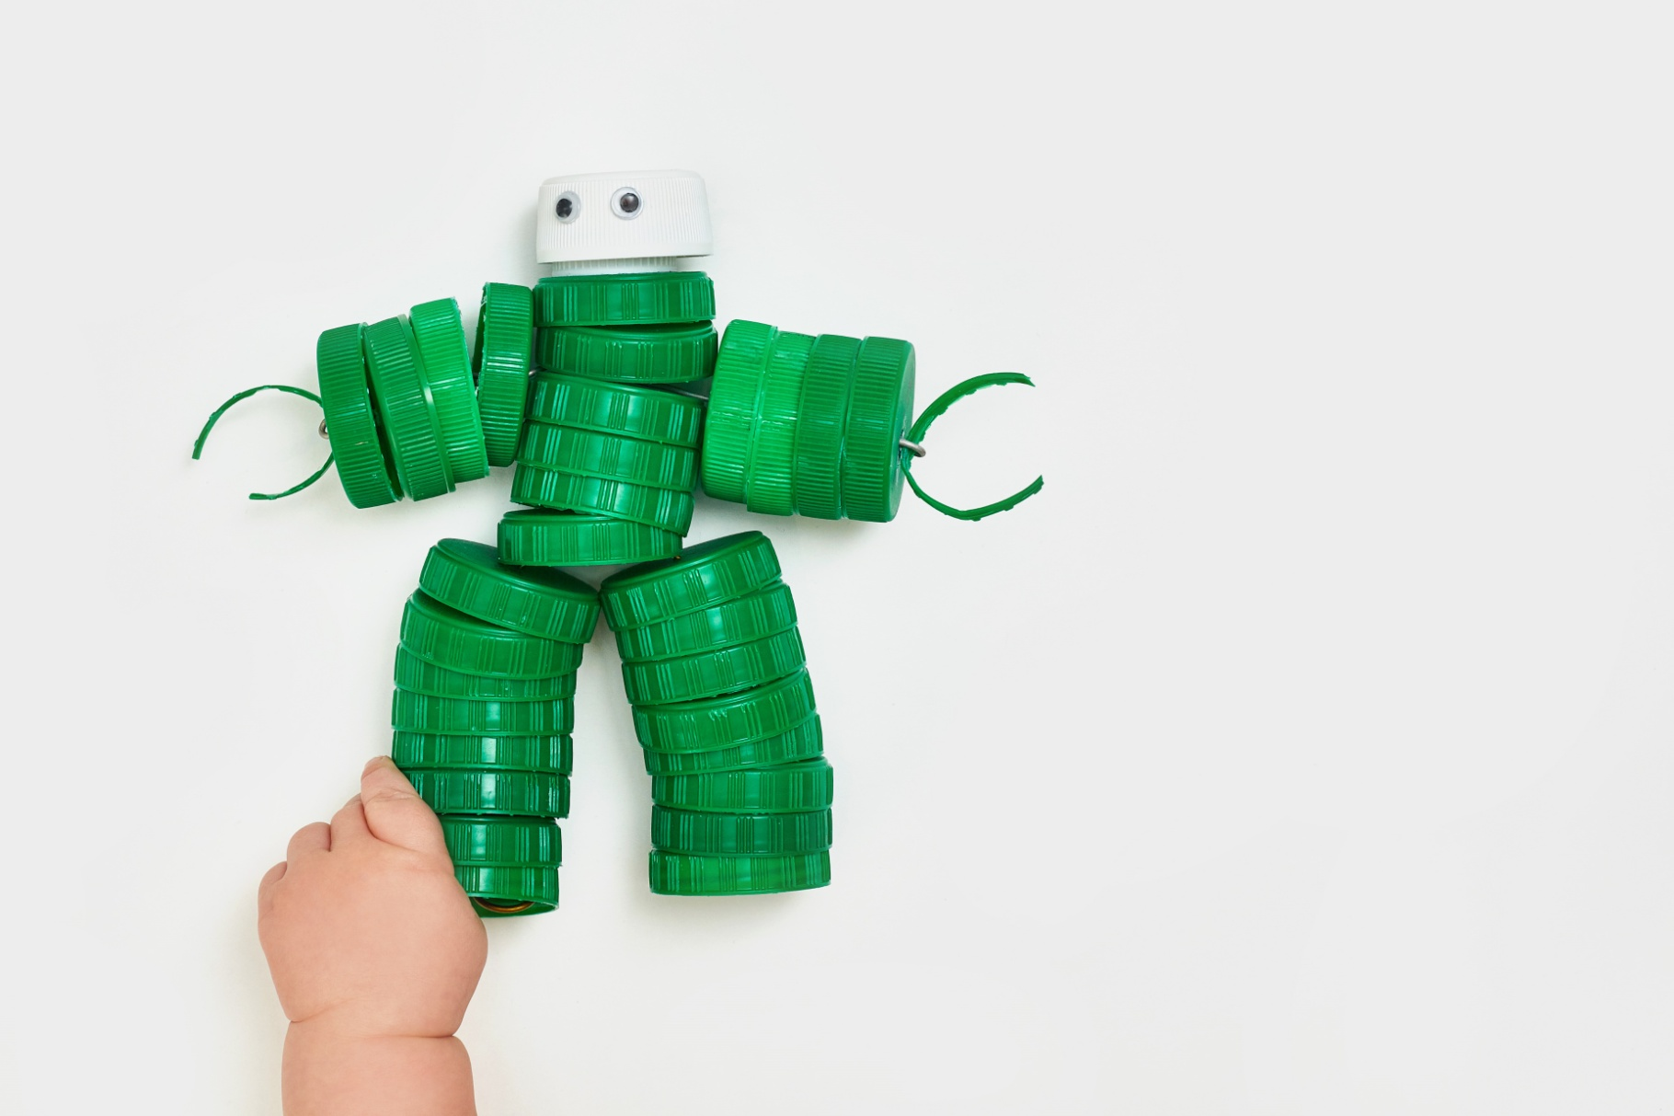
Upcycling!
Daj śmieciom nowe życie i stwórz z nich coś wspaniałego!

Slide 29
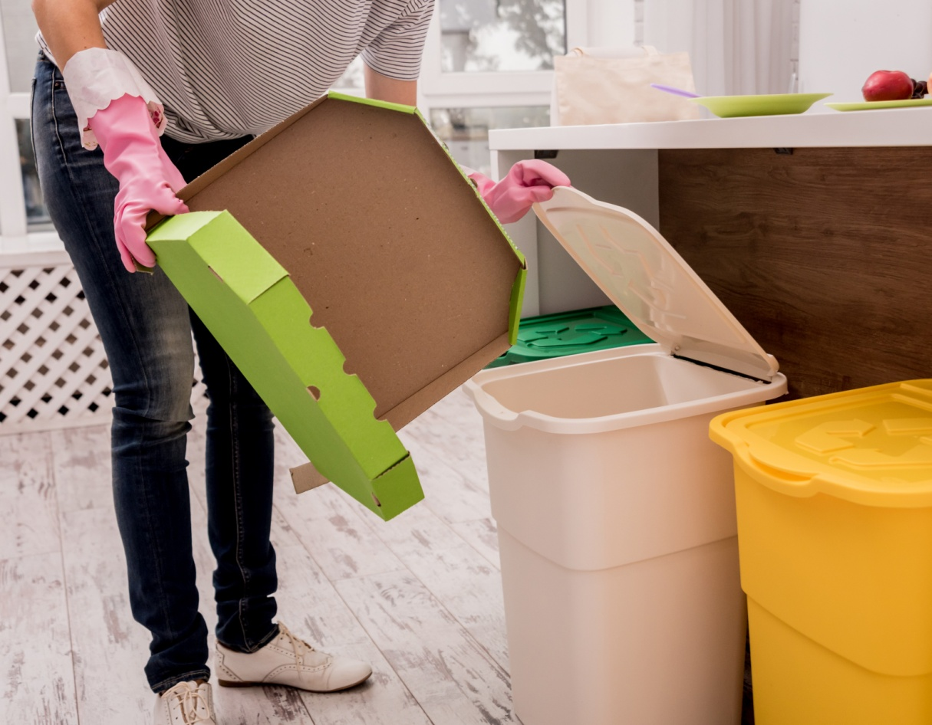
SORTUJ ŚMIECI – wrzucaj je do odpowiednich koszy

Slide 30
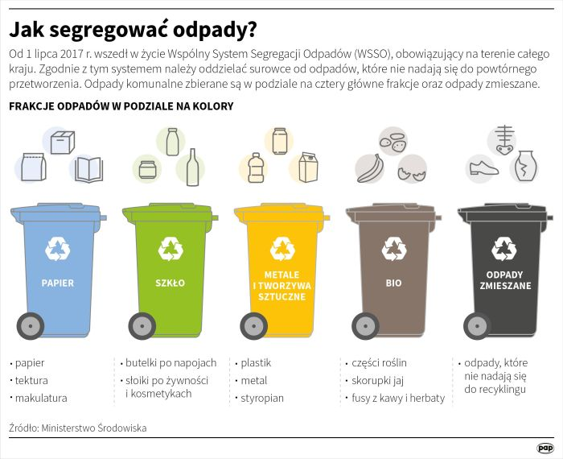

Slide 31
Jak jeszcze mogę pomóc ziemi?

Slide 32
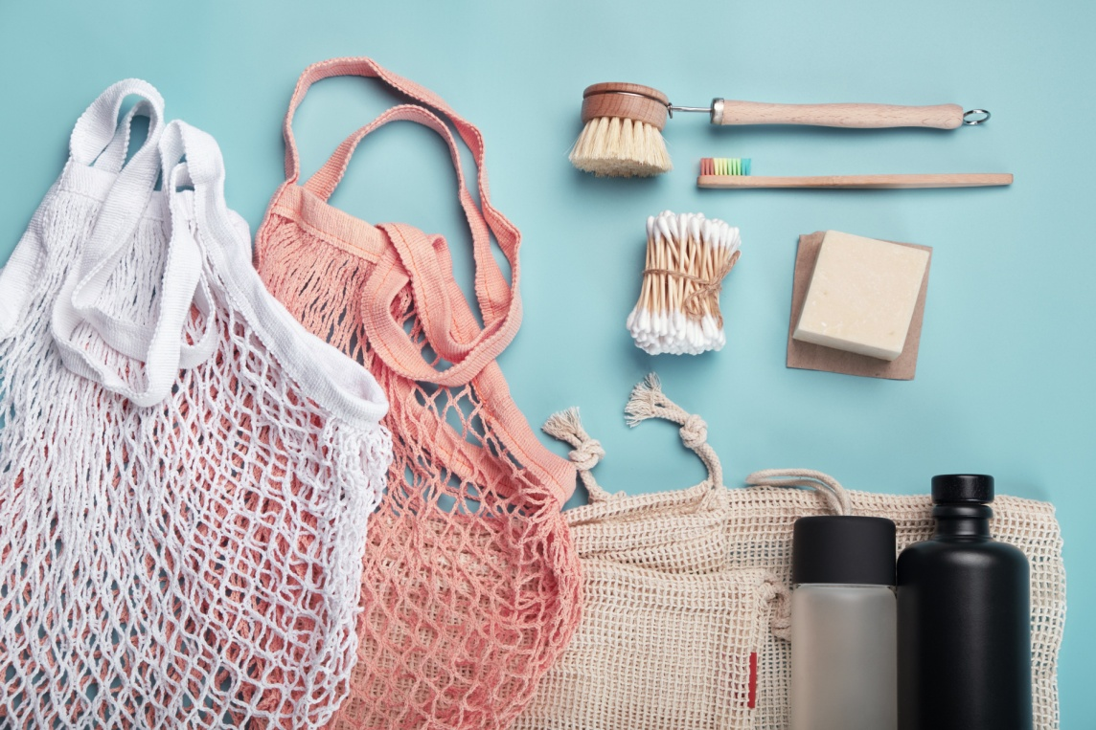
Kupujcie jak najmniej plastiku!
To możesz zaproponować dorosłym:
Zamiast plastikowej torby – używaj materiałowej, także do pakowania warzyw.
Zamiast plastikowej szczoteczki do zębów, gąbek, wacików i patyczków do uszu możesz używać materiałów wielokrotnego użytku.
Wybierz bidon zamiast plastikowej butelki i uzupełniaj go wodą z kranu lub przegotowaną.

Slide 33
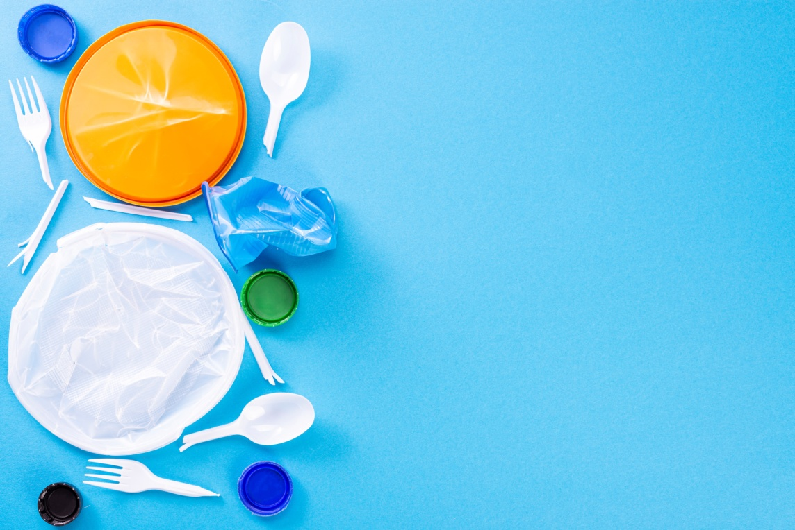
„NIE” dla jednorazowych produktów
Zawsze, gdy możesz używaj produktów wielokrotnego użytku.
Jednorazowe sztućce, kubki i talerze – to wszystko kolejne plastikowe śmieci, które przez setki lat będą zalegać na naszej planecie.

Slide 34
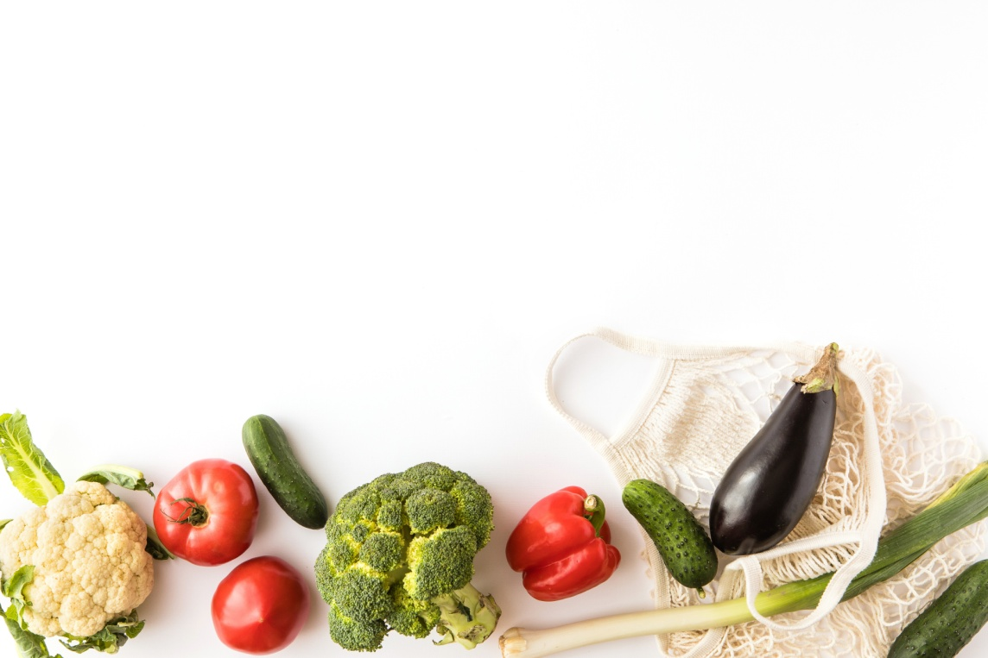
Produkty z Polski
To możesz zaproponować dorosłych
Podczas zakupów przypomnij dorosłym, aby wybierali produkty z Polski.
Produkty zza granicy zanieczyszczają środowisko podczas transportu.

Slide 35
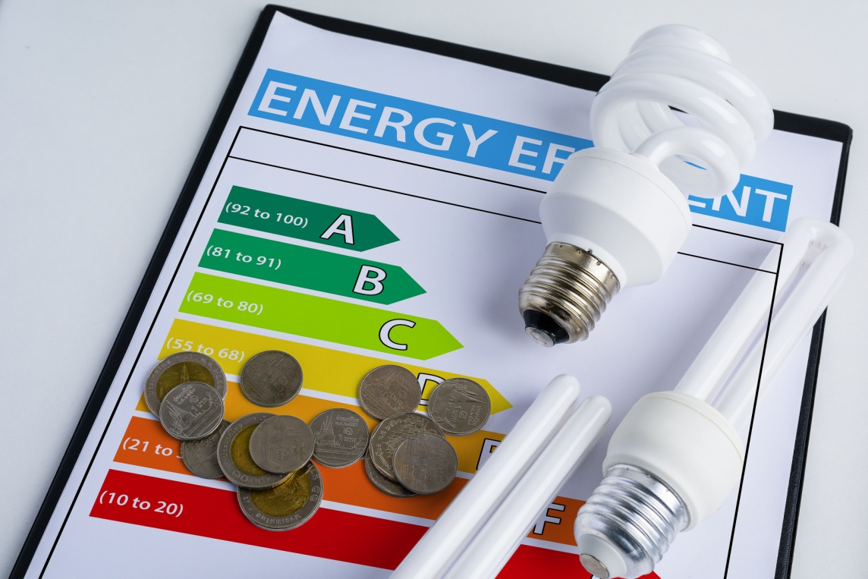
Żarówki energooszczędne
To możesz zaproponować dorosłym:
Żarówki energooszczędne pozwalają zużyć mniej energii. Dzięki temu zużywamy mniej zasobów wydobywanych z Ziemi i sprawiamy, że środowisko jest mniej zanieczyszczane podczas produkcji energii.

Slide 36
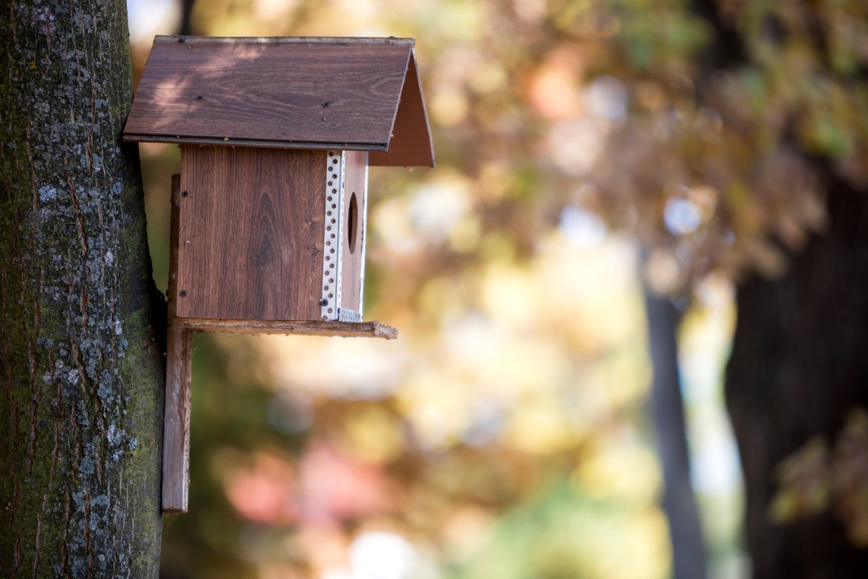
Opiekuj się zwierzętami
Pomóż zwierzętom. To ważni mieszkańcy naszej planety.
Pamiętaj jednak, aby wcześniej upewnić się jak mądrze pomóc zwierzętom – np. karmienie ptaków przetworzoną żywnością może im zaszkodzić.

Slide 37
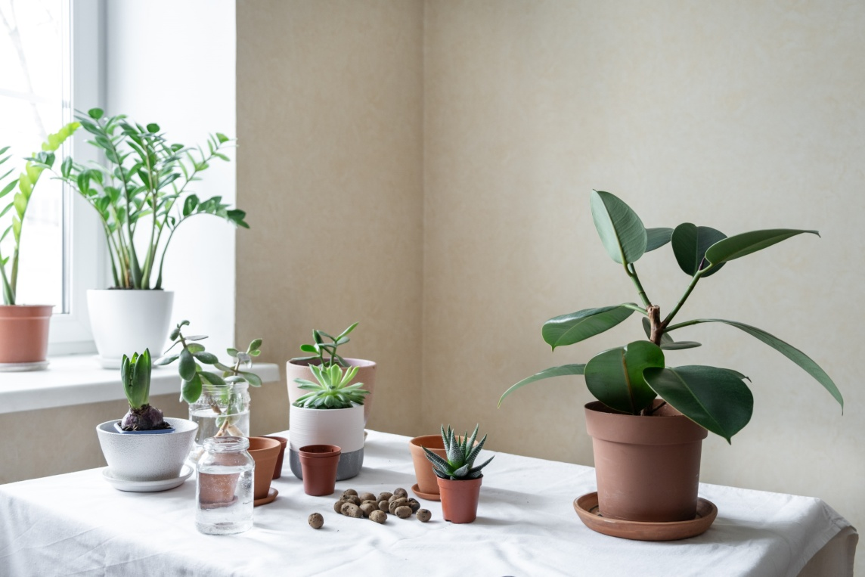
Zaopiekuj się roślinką
To możesz zaproponować dorosłym
Posadźcie razem roślinę – jeśli masz możliwość posadź ją w ogrodzie
Poszukaj razem z rodzicami akcji w Twojej okolicy, podczas której będziesz miał możliwość posadzić np. drzewo w parku.

Slide 38
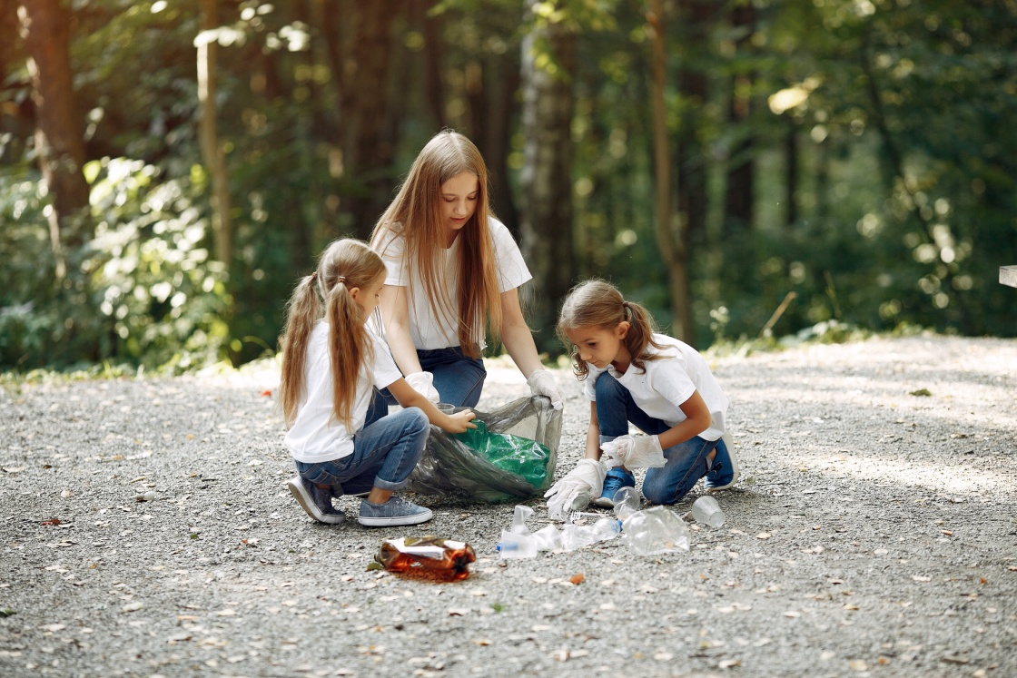
Zbieraj śmieci
To możesz zaproponować dorosłym
Na każdy spacer weźcie ze sobą worek na śmieci i rękawiczki. Widząc porzucone śmieci po prostu zbierzcie je i wyrzućcie do odpowiednich koszy po spacerze.

Slide 39
Co możemy zrobić, gdy planeta nie będzie nadawała się do życia?

Slide 40
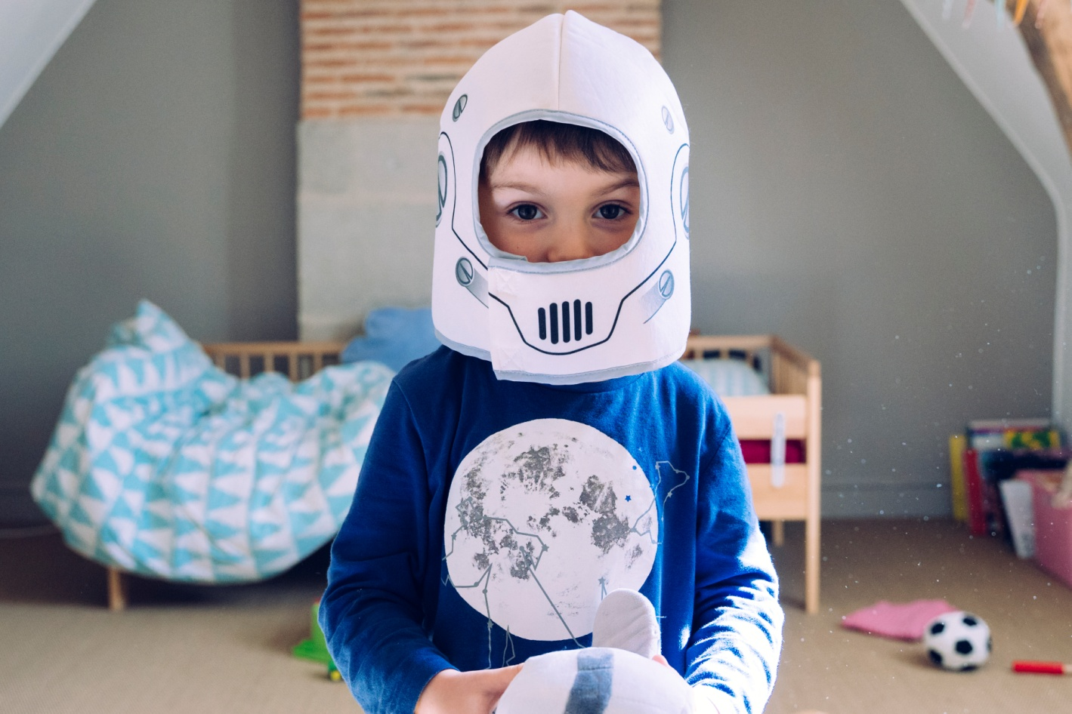
Uciekać na inną planetę?

Slide 41
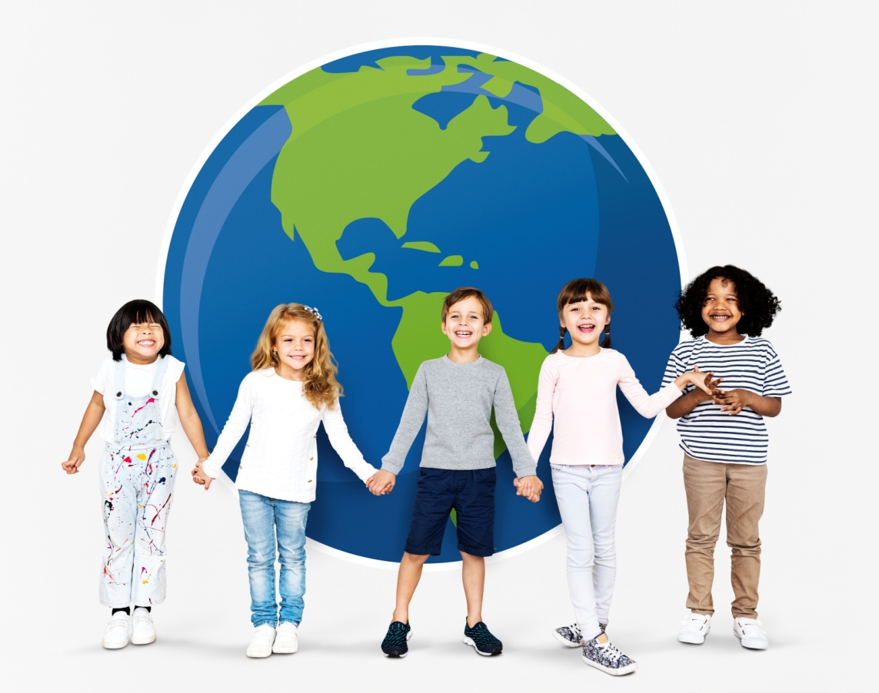
Ale… nie ma innej planety, na której możliwe jest życie!
Dlatego to tak ogromnie ważne, by zadbać o naszą planetę!
Nie tylko nie ma innych planet, na której możliwe jest życie.
Ziemia to miejsce życia miliardów zwierząt. Musimy o nią zadbać także dla nich .

Slide 42
A Ty, czy chciałbyś zostać
Przyjacielem Ziemi?

Slide 43
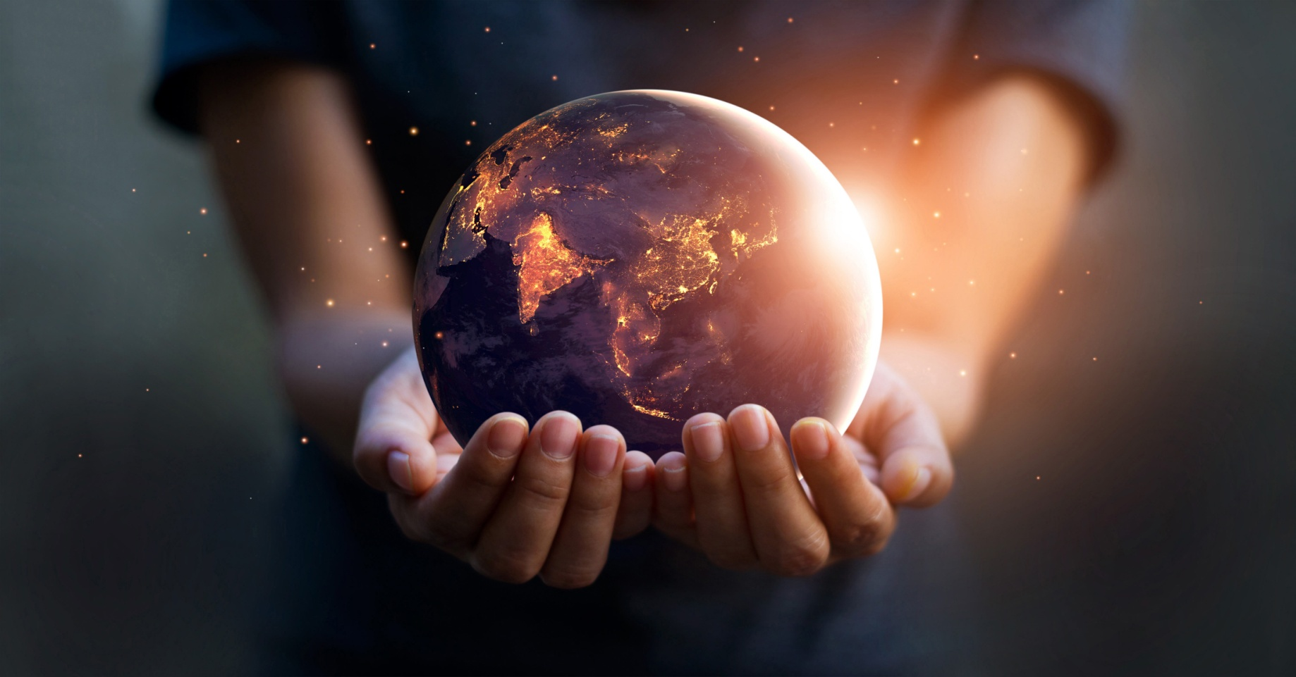
Jeśli w swoim codziennym życiu skorzystasz z tych rad – będziesz prawdziwym Przyjacielem Ziemi!

